Slide 1
C程序设计
张鹏
深圳大学电子与信息工程学院
3/8/2024

Slide 2
教师信息
张鹏
深圳大学电子与信息工程学院副教授
研究方向：密码学、云计算安全、区块链等
办公地址：电子与信息工程学院N825
Email：zhangp@szu.edu.cn
联系电话： 13480832326

Slide 3
课程信息
课堂讲授：
星期五下午7、8节（2:15-3:40）
H5-105
实验指导：
星期五下午9、10节（4:00-5:25）
H5-401
实验辅导助教1名

Slide 4
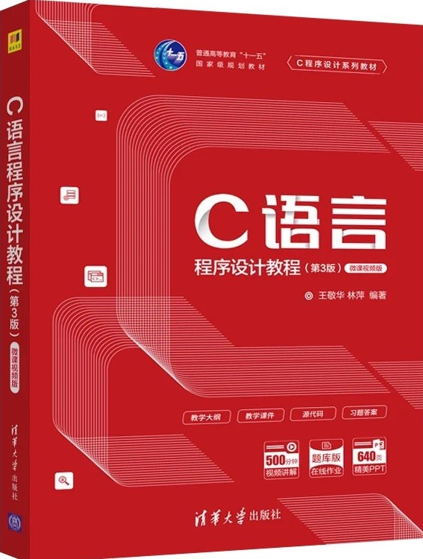
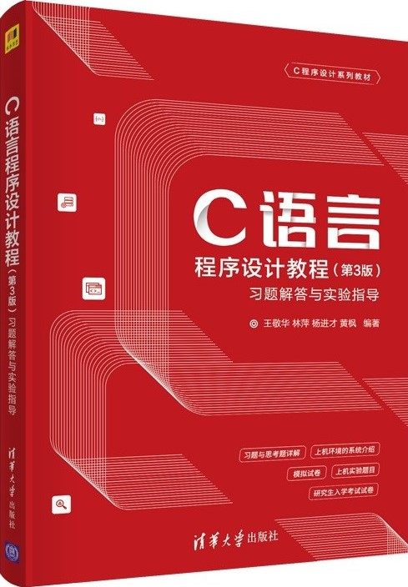
课程信息
教材：
《C语言程序设计教程（第3版）》王敬华等著2022.7 清华大学出版社
《C语言程序设计教程（第3版）习题解答与实验指导》王敬华等
著2022.10 清华大学出版社

Slide 5
教学安排
课堂学时：36学时
实验学时：36学时

Slide 6
作业安排【超过规定期限提交的作业不计成绩】
练习题（选择题、填空题）：见每章课后（习题书有答案）
【提交方式】可拍照或将答案写到文档提交到Blackboard。
【提交时间】1 周内，即布置作业后下一周的星期四晚上11:59以前。
基本实验：7个，见Blackboard；要求实验课当堂完成。
【提交方式】将通过编译、运行正确的原程序，以及回答问题的文档提交到Blackboard。
【提交时间】1 周内，即布置作业后下一周的星期四晚上11:59以前。
综合实验：4个，见Blackboard；要求2周内完成。
【提交方式】将通过编译、运行正确的原程序提交到Blackboard；按要求写实验报告，将实验报告电子版提交到Blackboard。
【提交时间】2周内，即布置作业后第3周的星期四晚上11:59以前。

Slide 7
实验环境
Visual C++6.0 （软件） 可以在互联网上找到
MSDN （VC联机帮助文档）可以在互联网上找到
准备一个U盘，用于存储实验程序和文档

Slide 8
考核方式
总评成绩100%
平时成绩40%
书面作业1*10=10%，基本实验6*7=42%，综合实验12*4=48%
期末考试60%
闭卷，选择题30%，程序阅读题20%，编程题50%

Slide 9
Q&A

